Slide 1
Бөгөлсән мәктәбе ҡоштарҙы ҡаршылай.

Slide 2
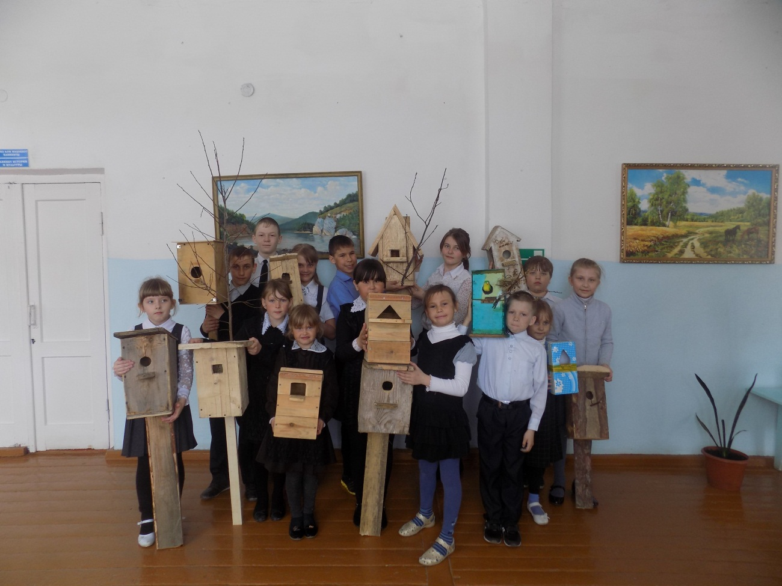
Сыйырсығым, матурсығым,
Һине көтәбеҙ күптән.

Slide 3
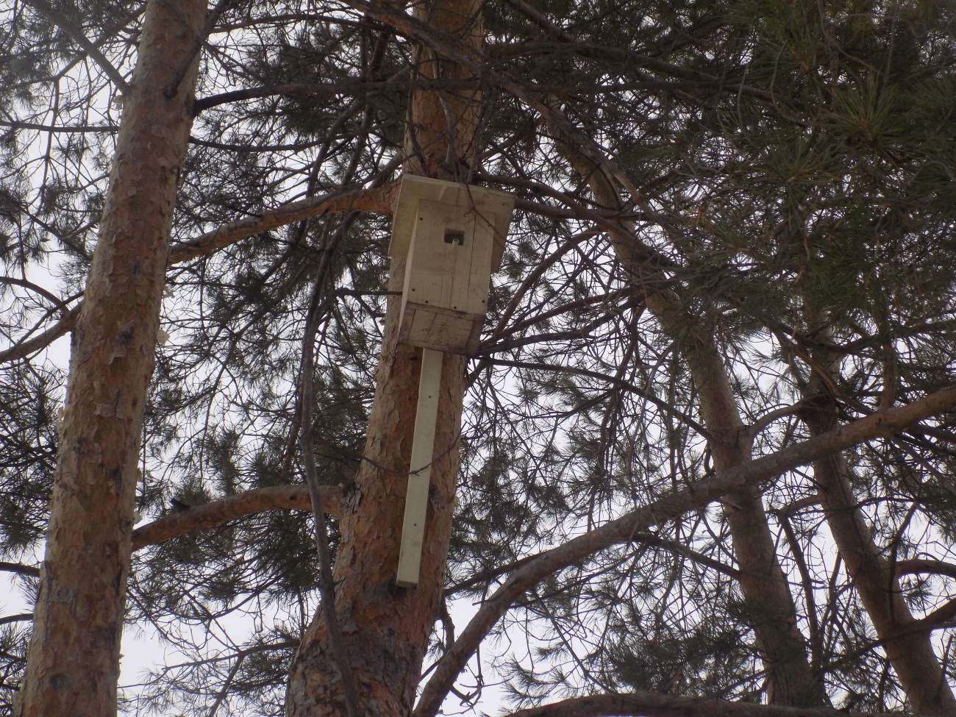
Сыйырсыҡ, сыйырсыҡ,
Ояңдан осоп сыҡ!
Оҡшаһа был өйөң,
Түгелһен моң-көйөң.

Slide 4
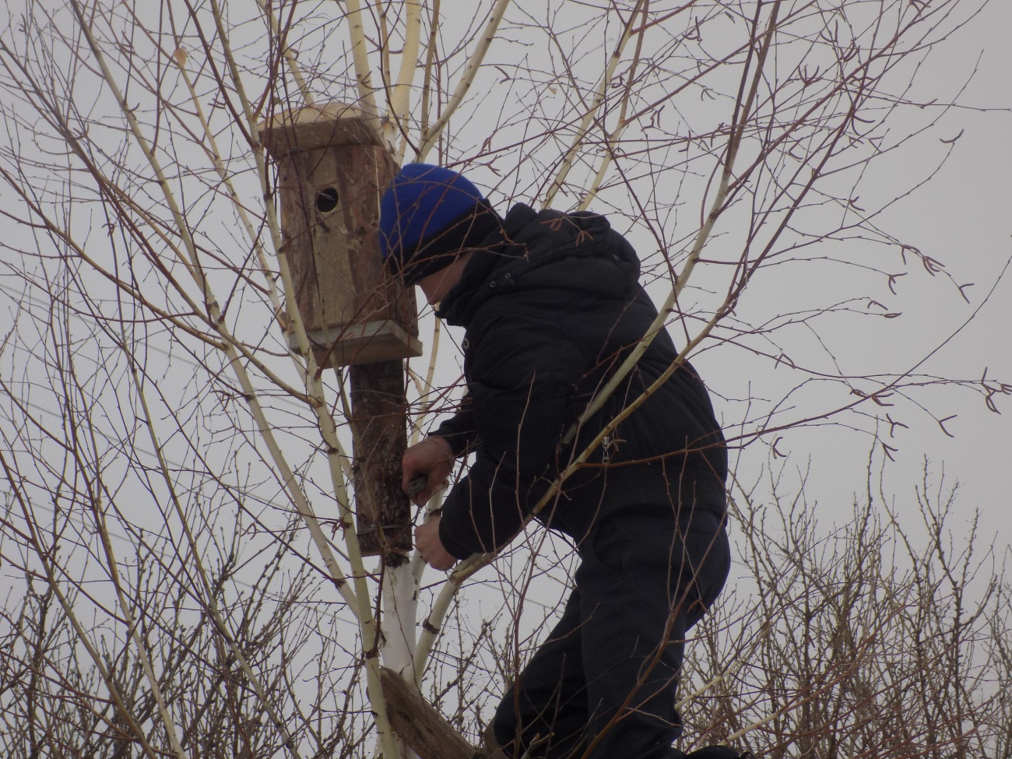
Сыйырсығым, һинең өсөн
Ҡуныр тал да ҡуйылған.

Slide 5
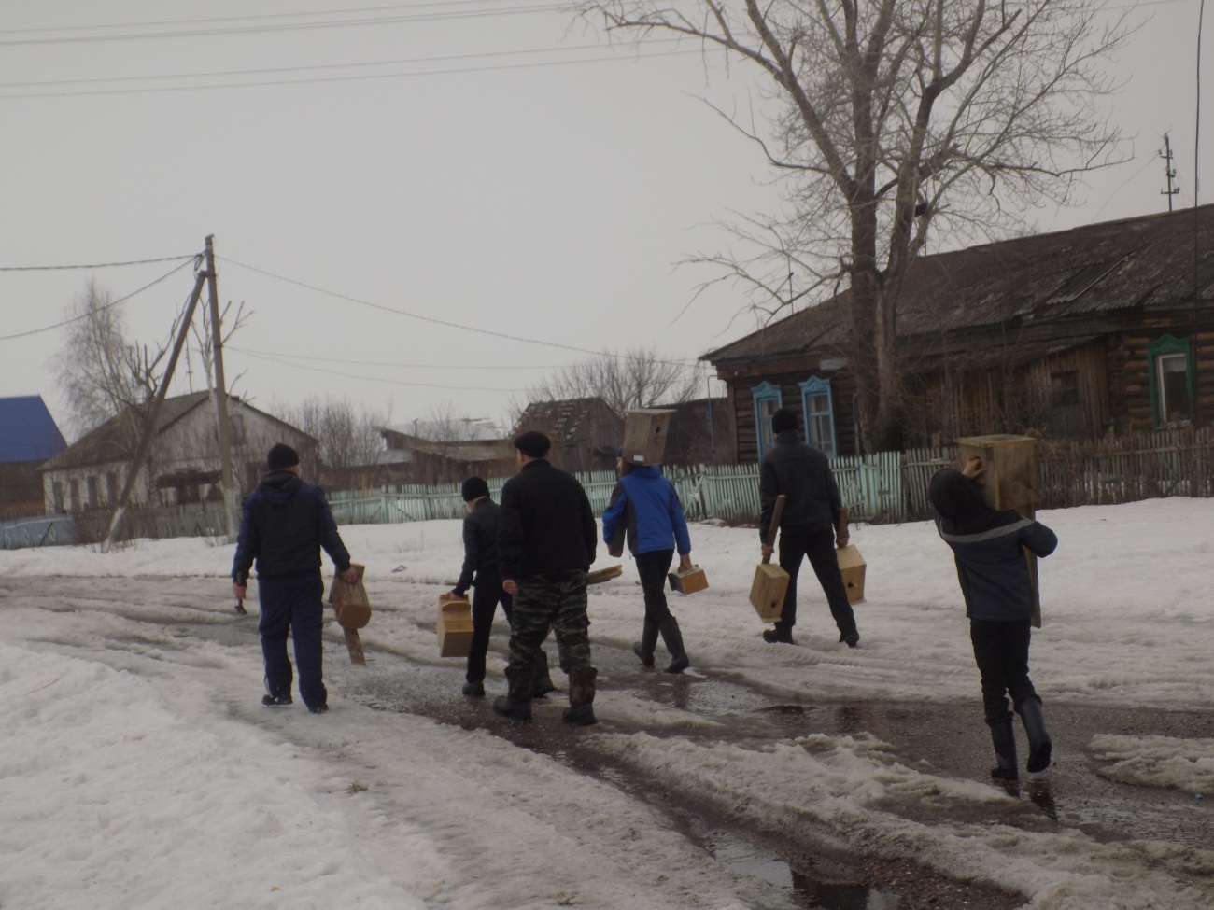
Балалар баҡсаһында ла ҡоштарҙы көтәләр.

Slide 6
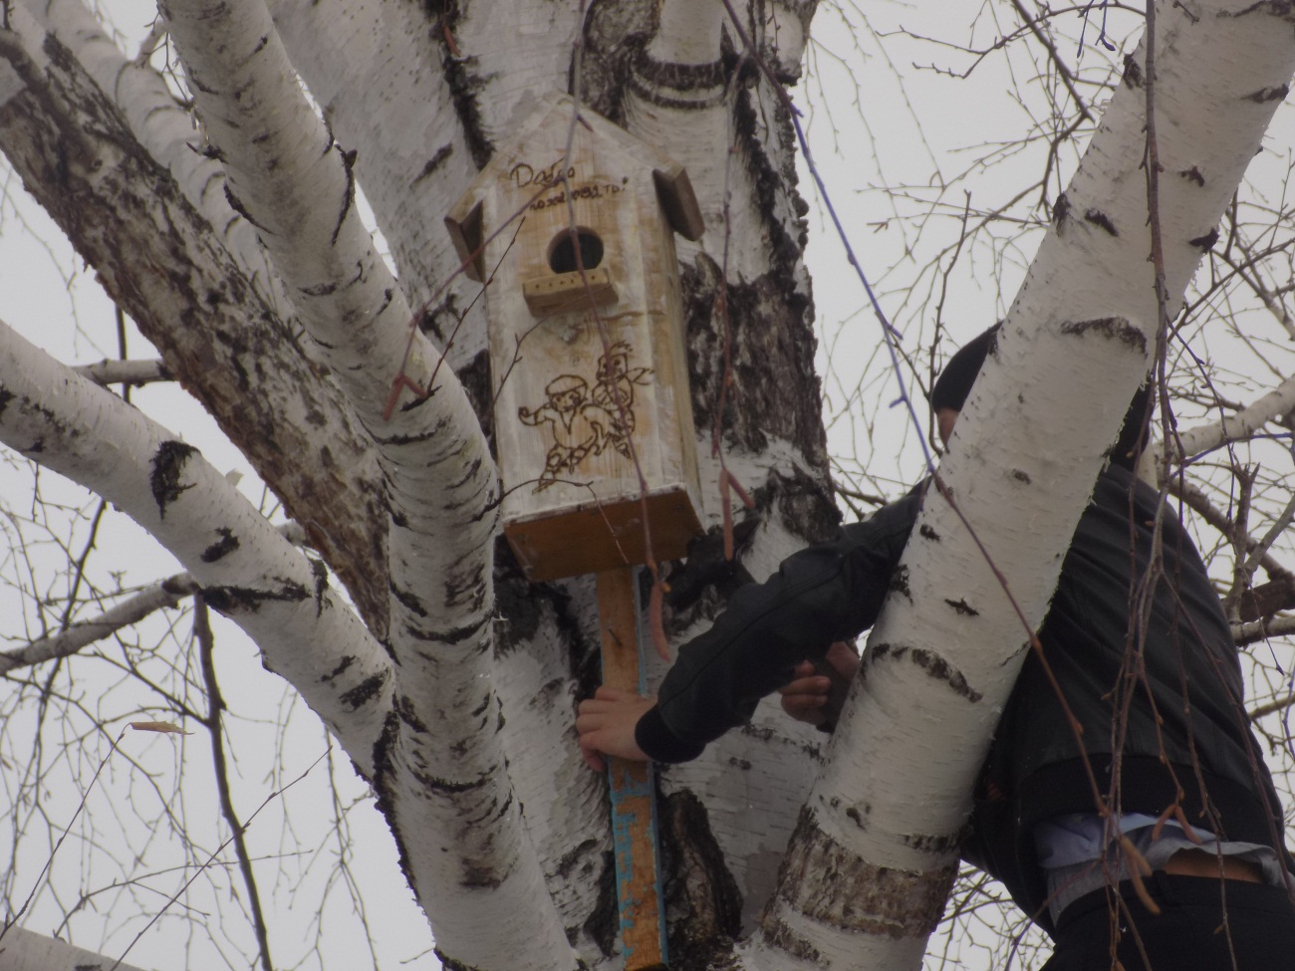
Сыйырсығым, ҡошсоғом
Хәҙер бында ҡыш түгел.
Матурым, һин кил инде,
Өйөң өлгөрҙө бөгөн.

Slide 7
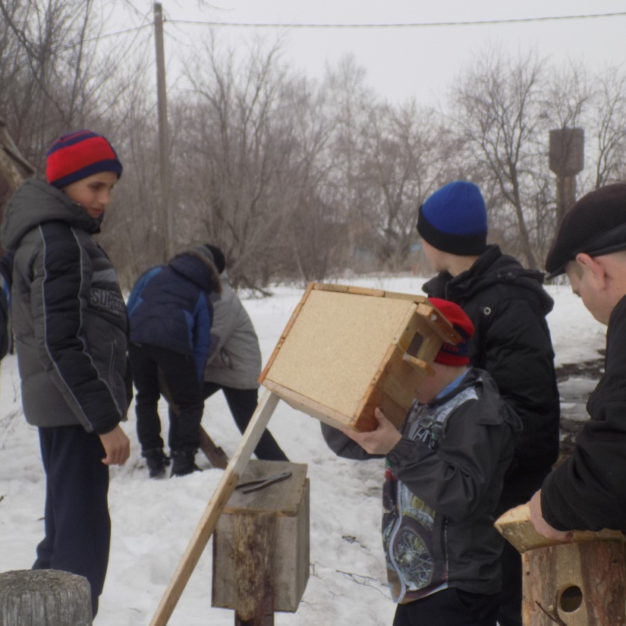
Таҡтанан оя яһап,
Ағасҡа ҡуйҙыҡ элеп.

